Slide 1


闭包

Slide 2
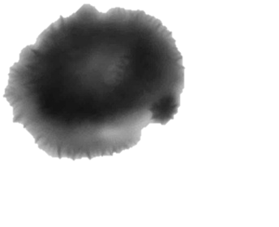


什么是闭包？？
官方解释
一个拥有许多变量和绑定了这些变量的环境的表达式（通常是一个函数），因而这些变量也是该表达式的一部分
Javascript允许使用内部函数---即函数定义和函数表达式位于另一个函数的函数体内。而且，这些内部函数可以访问它们所在的外部函数中声明的所有局部变量、参数和声明的其他内部函数。当其中一个这样的内部函数在包含它们的外部函数之外被调用时，就会形成闭包。
简单理解

Slide 3

经典闭包面试题
function fun(n,o) {
console.log(o)
return {
fun:function(m){
return fun(m,n);
}
};
}
var a = fun(0); a.fun(1); a.fun(2); a.fun(3);
var b = fun(0).fun(1).fun(2).fun(3);
var c = fun(0).fun(1); c.fun(2); c.fun(3);
问:三行a,b,c的输出分别是什么？

Slide 4

function fun(n,o) {
console.log(o)
return {
fun:function(m){
return fun(m,n);
}
};
}
var a = fun(0); a.fun(1); a.fun(2); a.fun(3);
var b = fun(0).fun(1).fun(2).fun(3);
var c = fun(0).fun(1); c.fun(2); c.fun(3);
壹
var a = fun(0); a.fun(1); a.fun(2); a.fun(3);
1. a={ fun:function(m){return fun(m,0);} }
2. a.fun(1) -----fun(1,0)
2. a.fun(1) -----fun(2,0)
2. a.fun(1) -----fun(3,0)
最终答案为undefined,0,0,0

Slide 5
function fun(n,o) {
console.log(o)
return {
fun:function(m){
return fun(m,n);
}
};
}
var a = fun(0); a.fun(1); a.fun(2); a.fun(3);
var b = fun(0).fun(1).fun(2).fun(3);
var c = fun(0).fun(1); c.fun(2); c.fun(3);
贰
var b = fun(0).fun(1).fun(2).fun(3);
1. b1={fun:function(m){return fun(m,0);}}
2. b1.fun(1)-----fun(1,0) 返回值也是一个对象 {fun:function(m){return fun(m,1);}}
3.b1.fun(1).fun(2)----fun(2,1)
4.b1.fun(1).fun(2).fun(3)------fun(3,2)
最终答案为undefined,0,1,2
var c = fun(0).fun(1); c.fun(2); c.fun(3);
最终答案为undefined,0,1,1

Slide 6


谢谢收看

